Slide 1
Lešení

Slide 2
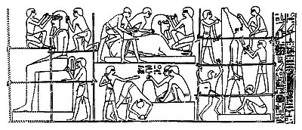
Co je lešení?
Lešení je dočasná stavební konstrukce, která se zřizuje na staveništích pro pomoc při práci ve výškách vně i uvnitř budovy.
První záznamy o použití lešení můžeme najít už ve starém Egyptě

Slide 3
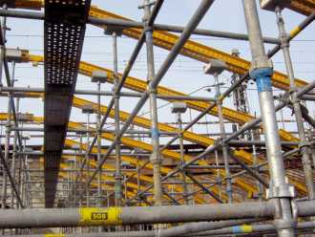
Druhy lešení
Lešení můžeme dělit podle mnoha kritérií
Podle způsobu použití:
  Pracovní plošiny – výkon stavebních prací, odkládání materiálu i nástrojů
  Podpěrné konstrukce – podpírání konstrukčních prvků během výstavby a montáže
  Ochranná lešení – jsou vyžadována při pracích nad dopravními plochami, jako např. nad chodníky, vstupy a vjezdy do budov nebo nad pracovními plochami a výtahy. Jsou tvořena krytem a boční stěnou.

Slide 4
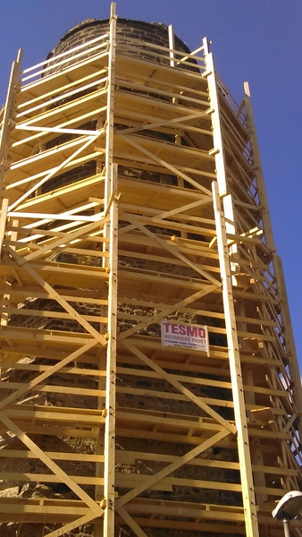
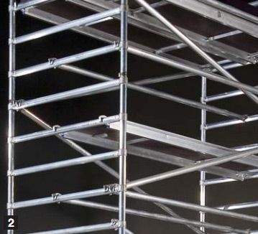
Podle zatížení pracovních podlah (hodnota rovnoměrného rozloženého provozního zatížení na pracovní plochu lešení):
  Lehká – do 2 kN . m⁻², šířka podlahy minimálně 600 mm - pro fasádní práce, lehké údržbářské práce, vnitřní zdění.
  Těžká – nad 2 kN . m⁻², šířka podlahy minimálně 800 mm – vnější zdění, uložení materiálu, těžší montážní práce
Podle materiálu:
  Dřevěná
  Ocelová
  Hliníková
  Sklolaminátová
Podle konstrukce a tvaru:
  Trubková
  Systémová

Slide 5
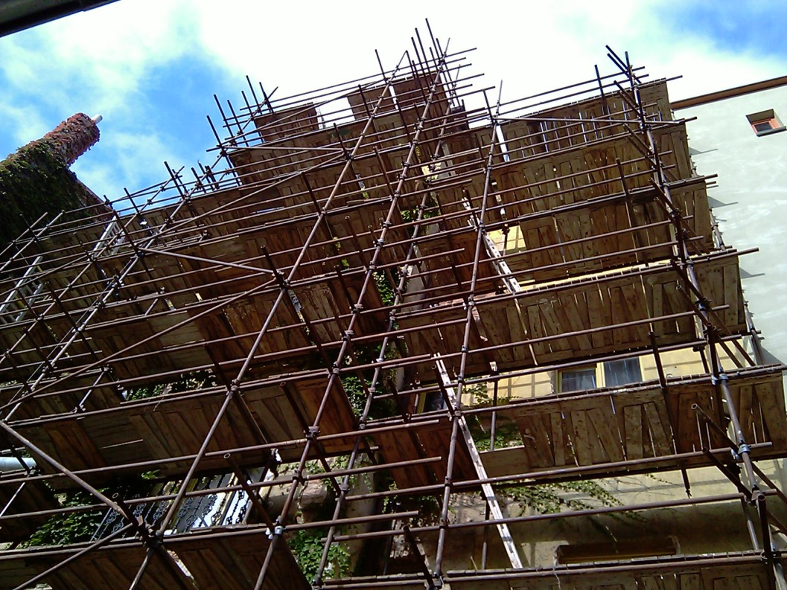
Trubková
Lze použít ve výškově i půdorysově komplikovaných prostorech
Zhotoveno z ocelových trubek – min průměr 48,3 mm, tloušťka trubky min 3 mm
Nosnost se mění změnou hustoty stojek a dalších částí konstrukce lešení
Náročná montáž a demontáž
Hlavně jako pracovní lešení u komplikovaných prostorových staveb

Slide 6
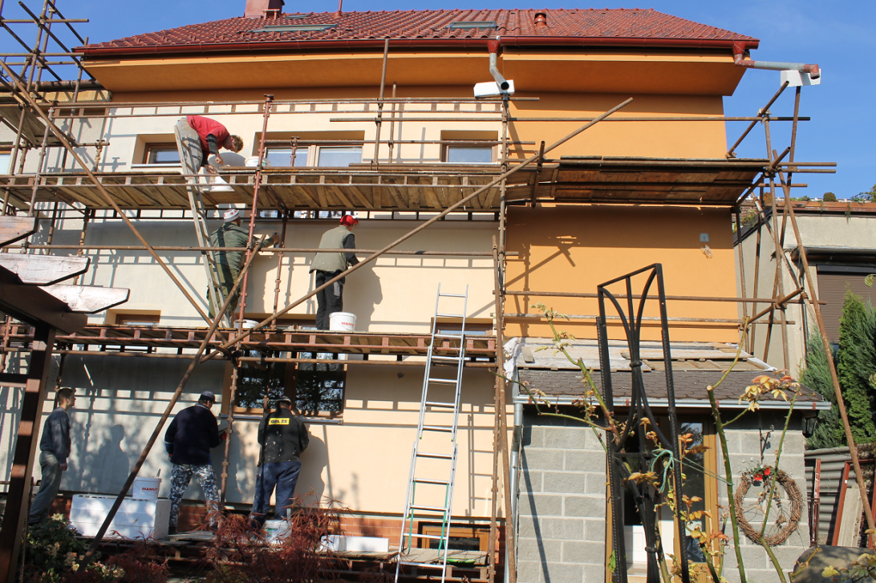
Systémová
Dnes používaná častěji než trubková
Snadná montáž a demontáž
Stavebnicové prvky, které se skládají do sebe
Omezení dány fixními rozměry jednotlivých prvků
Např. HAKI lešení.
Systémová a trubková lešení lze kombinovat

Slide 7
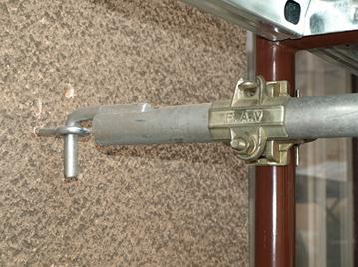
Hlavní části lešení
Nosná konstrukce
  svislé stojící stavební díly se nazývají sloupky
  vodorovné stavební díly se nazývají příčníky a podélníky
  ke ztužení složí podélné a příčné rozpěry
Úhlopříčná ztužidla, kotvení, vzepření
  Úhlopříčná ztužidla - musí být navržena a provedena tak, aby tvořila prostorově tuhý celek zajištěný proti lokálnímu i celkovému vybočení, proti překlopení a proti posunutí.
  Kotvení – zajišťuje lešení před překlopením, zvyšuje příčnou tuhost a tím i únosnost lešení

Slide 8
Pracovní podlaha
  může být z fošen masívního dřeva (minimální tloušťka 24 mm), oceli, komorových nosníků, hliníku nebo z ocelových vodorovných rámů4
  pádu předmětů, materiálů nebo uklouznutí osob z podlahy u lešení vyššího než 1,5 m zabraňuje zarážka (zpravidla upravené prkno) o výšce nejméně 150 mm
  volná mezera mezi vnitřním okrajem podlahy a konstrukcí (zdí) nesmí být větší než 250 mm

Slide 9
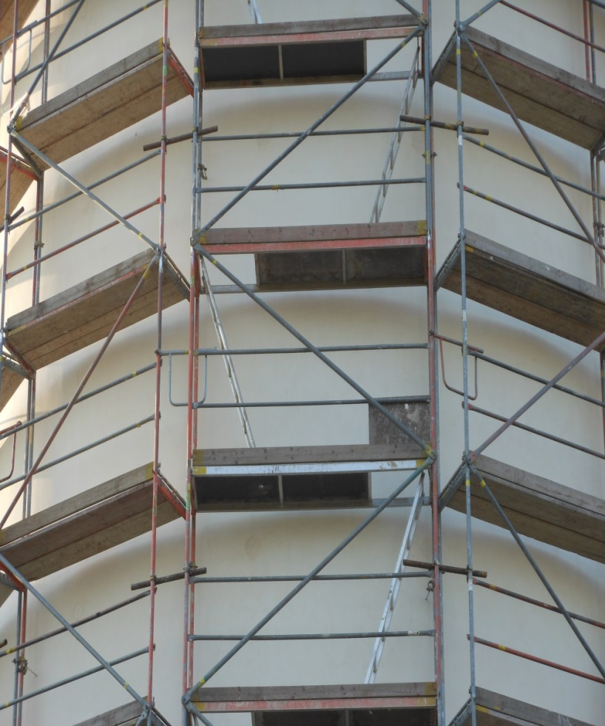
Bezpečnostní prvky
  Zábradlí
    u lešení o výšce pracovní podlahy od 1,5 do 2,0 metrů je nutno zřizovat jednotyčové zábradlí
    při větší výšce musí být již zábradlí dvoutyčové nebo jednotyčové, doplněné sítí
    madlo zábradlí je umístěno minimálně 1,1 metrů nad podlahou
  Žebříky
    žebříky musí nejméně 1,1 metrů nad podlahou přesahovat a musí být dole zajištěny proti uklouznutí nebo sesmyknutí
    otvory pro žebříky nesmí být umístěny nad sebou - musí být prostřídány
    otvory pro výstup a sestup mají mít nejmenší rozměry 500 x 600 mm
    u systémových lešení dosahují žebříky jen k následující podlaze - otvory musí být opatřeny sklápěcími kryty
    sklon žebříků je 65° až 75°

Slide 10
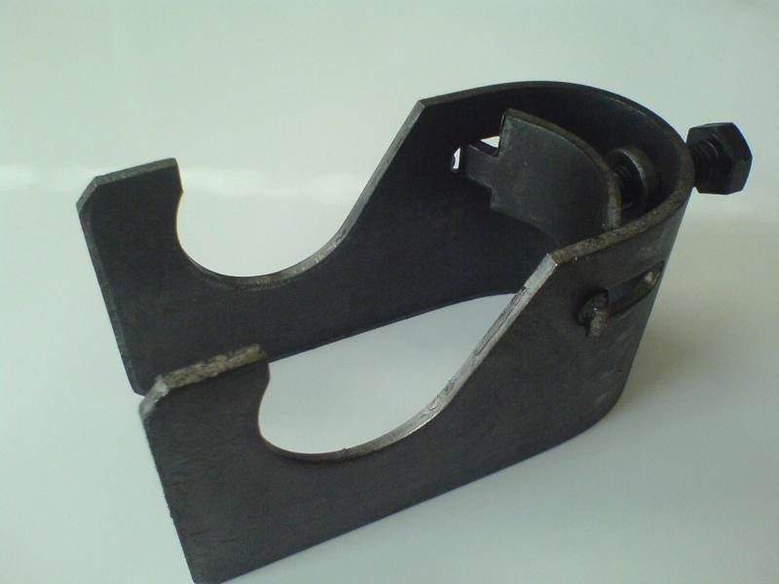
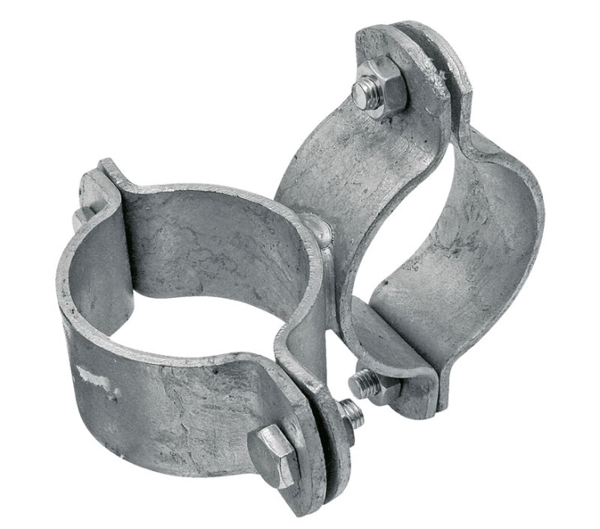
Spojovací prvky
  spojovací prvky stavebních dílů lešení jsou čepy, spojky a konzoly
  pomocí těchto prvků lze pole lešení prodlužovat a pevně spojovat
  podélné úhlopříčné ztužení se napojuje na uzlech na svislé a vodorovné nosné prvky

Slide 11
Bezpečnost
Osoby, které lešení montují, přestavují a demontují, musí mít k dispozici návod na montáž včetně doplňujících nákresů a dokumentů.
Pouze osoby vyškolené, jejichž znalosti a dovednosti byly ověřeny
Při montáži, přestavbě a demontáži lešení musí být zamezeno vstupu na konstrukci vhodnými zábranami a označením bezpečnostními značkami
Lešení musí být podrobováno odborným prohlídkám v intervalech dle dokumentace

Slide 12
Použité zdroje
https://www.asb-portal.cz/stavebnictvi/konstrukce-a-prvky/ocelove-konstrukce/druhy-leseni-a-jejich-pouziti
https://www.asb-portal.cz/stavebnictvi/stavebni-technika/bezpecna-prace-na-leseni
http://www.stavebnictvi3000.cz/clanky/nejcastejsi-chyby-pri-realizaci-leseni/
http://www.soustop.cz/dumy/Rozdel/
http://www.stavebnictvi3000.cz/clanky/nejcastejsi-chyby-pri-realizaci-leseni/
http://www.stavebnictvi3000.cz/clanky/historicky-pohled-na-leseni/

